Slide 1

서울투자 기초반 4기 43조
진아짱

Slide 2

서울투자 기초반 임장보고서 탬플릿
첫 서울 임장보고서 작성을 앞두고 계시다구요? 너무 걱정하지마세요! “자료 찾아 카페 삼만리＂하지 않아도 되도록, 월급쟁이부자들에서 임장보고서 탬플릿을 제공해드립니다 ^^
본 임장보고서 탬플릿은 서울 임장보고서에 꼭 들어가야 하는 핵심을 엄선하여 구성했습니다. (본인 임장보고서 틀이 있으신 분들은 원래대로 작성하셔도 무방합니다. 내 임보에 핵심 요소가 있는지 체크해보세요!)
매주 임장보고서 탬플릿을 업로드해드립니다. 주차별로 임장보고서 작성 내용과 과제마감일이 있지만, 일정에 쫓겨 해당 주차에 미처 완성하지 못하셨더라도 최종 마감일까지 작성해서 업로드 하시면 과제 완수하실 수 있어요! 중간에 포기하지 말고 끝까지 힘내세요~!
월급쟁이부자들 임장보고서 가이드(탬플릿)는 월급쟁이부자들의 지적재산권으로 무단으로 복제나 배포가 금지되어 있습니다. 소중한 자료이니 서울투자 기초반 수강생 분들만 활용 부탁드립니다.

Slide 3
목차 및 주차별 작성 일정
1. 지역개요 | 지역개요
2. 입지분석 | 입지 평가 기준
 | 직장
 | 교통
 | 학군
 | 환경
 | 공급
3. 시세분석 | 구별 TOP10 아파트
 | 동별 시세지도
4. 단지분석 | 단지별 입지분석
5. 결론 | 투자기준표
 | 입지분석표
 | 생활권별 입지분석
 | 저평가 단지
 | 지역 총평
1주차 : 지역 개요 및 입지 분석
2주차 : 시세
3주차 : 단지 분석
4주차 : 임장보고서 결론

Slide 4
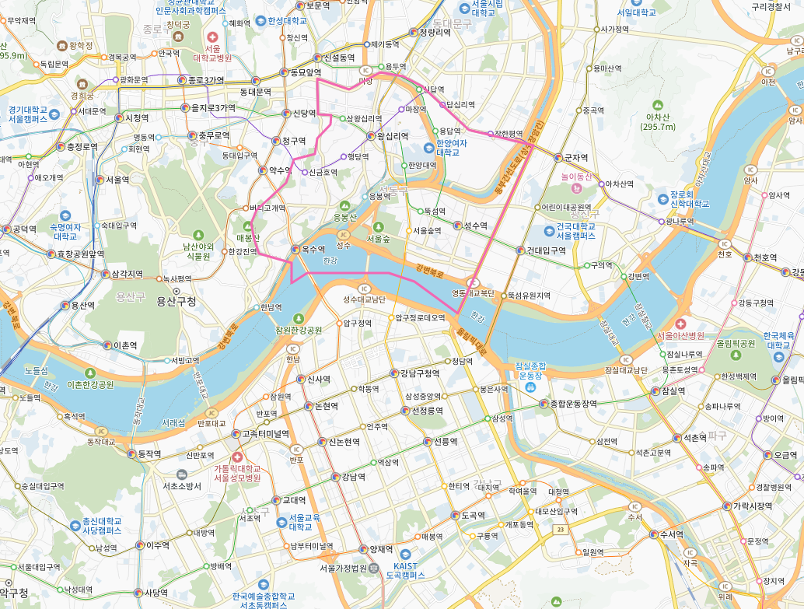
1. 지역 개요
✅ 지리적 위치
카카오맵 (https://map.kakao.com/) 으로 해당 구가 강남에서부터 얼마만큼 떨어진 위치에 있는지 확인해봅니다. 위치를 확인하는 이유는 지도에서 그 지역이 어디에 있는지를 확인하고 주변 지역이 등 지역에 대한 기본 정보를 확인하기 위함 입니다.
👉깨알팁! 화면 캡처는 윈도우 키+Shift+ S를 눌러 할 수 있습니다.
성동구
양천
영등포
구로
동작
강남
광명
금천
강남구

Slide 5
1. 지역 개요
✅ 지역 개요를 써보자!
나무위키(https://namu.wiki/ ) 지역 검색을 통해 지역에 대한 전반적인 정보 확인 후 주요 정보를 복사+붙여넣기 후 정리해보세요. 읽으면서 주요 정보라고 생각한 부분에는 빨간색으로 글씨 색상을 달리해서 표시해보세요. 지역 상징 캐릭터나 특색 있는 장소 등을 넣으면 조금 더 생동감 있고 기억하기 쉬워요.
서울특별시 성동구에 속한 법정동 성수동1가와 성수동2가를 포함하는 지역으로, 흔히 '뚝섬'이라고 부르는 지역이다. 한강과 중랑천이 만나는 합류부에 위치하는 반도 형태의 지역이며, 중랑천을 따라 조금 더 상류로 올라가면 성수1가1동에서 청계천과 중랑천이 합류한다.
서쪽과 북쪽으로는 중랑천을 사이에 두고 옥수동, 금호동, 응봉동, 행당동, 사근동, 용답동과 인접하며, 송정동은 성수동 바로 북쪽에 광나루로를 사이에 두고 붙어있다. 동쪽은 동일로를 경계로 광진구 화양동, 자양동과 인접한다.
성수동에 오랫동안 거주한 사람들 사이에선 상가가 즐비한 상원길 구간을 뚝섬이라고 부른다
뚝방길이라는 산책로가 인접해 있기 때문에 지어진 듯 하다
비슷한 케이스로 성수동 성당 ~ 뚝도시장 부근을 구길 이라 부른다.

Slide 6
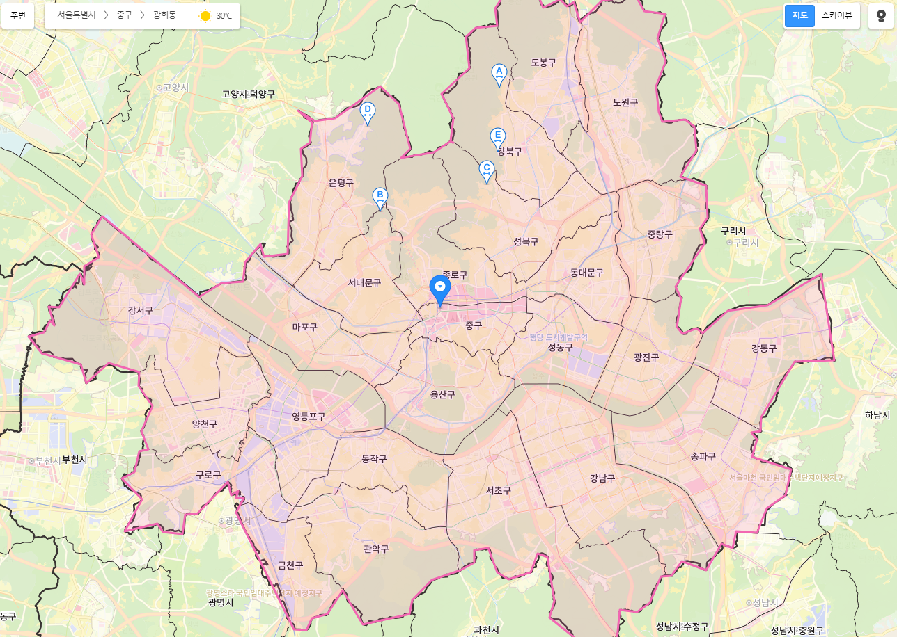

1. 지역 개요
✅ 지적편집도
카카오맵에서 ‘지도’ 선택, ‘레이어-지적편집도‘ 선택 후 캡쳐합니다. 법정 경계가 궁금하다면 그 옆에 ‘법정 경계＇레이어를 켜보세요! 서울 전체를 살펴보는 것도 지역을 이해하는 데 도움이 될거에요. 서울의 파란색, 분홍색, 노란색, 초록색은 어디일까? 전체적으로 살펴보고 내가 임장하는 구는 어떤 곳인지 예상해보세요~! 👉 파란색 : 공업지역(산업단지, 일자리), 분홍색 : 상업지역(주요 상권), 노란색 : 주거지역(사람들이 사는 곳)으로 구분할 수 있어요.

Slide 7
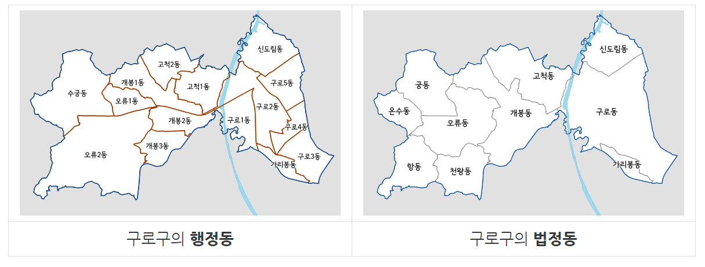
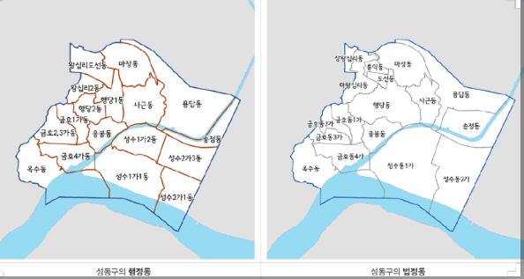
1. 지역 개요
✅ 법정동, 행정동
나무위키에서 ‘OO구＇를 검색하고 내용을 살펴보면 행정동과 법정동이 나와있을 거에요. 거기서 이미지를 캡처해봅니다. (만약 없다면 네이버에 OO구 행정동-이미지 검색을 이용해보세요! 혹은 해당 구청 홈페이지에서 찾아봐도 좋아요) 아직은 낯선 지역의 동 이름을 천천히 익혀보세요 ☺

Slide 8
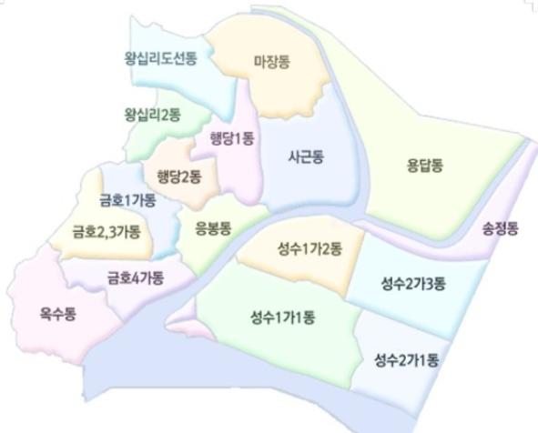
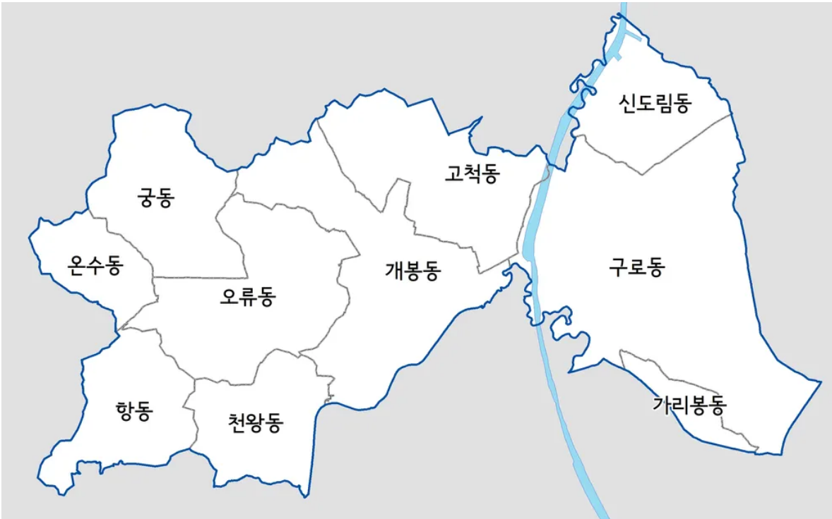
1. 지역 개요
✅ 생활권 나눠보기
분위기임장 혹은 지역 개요를 작성하면서 ‘나의 생각’대로 생활권을 나눠보고, 생활권별 예상되는 모습을 적어보세요. 생활권에는 정답이 없습니다! 오히려 생활권을 스스로 구분하려고 노력하는 시간이 투자자로 성장하는 ‘생각의 힘’을 기르는 방법이에요. 정답을 맞추려는 노력보다는 생활권에 대한 ‘내 생각＇을 구체화시켜보는데 초점을 맞춰보세요!
추천 글 👉 [샤샤와함께] 지적편집도로 지역 알아보기, 생활권 나누기 https://cafe.naver.com/wecando7/1683678
나무위키 – ‘OO구’ 검색 – 법정동 이미지 참조
신도림
고척
온수
구로
오류
개봉
남구로
천왕

Slide 9
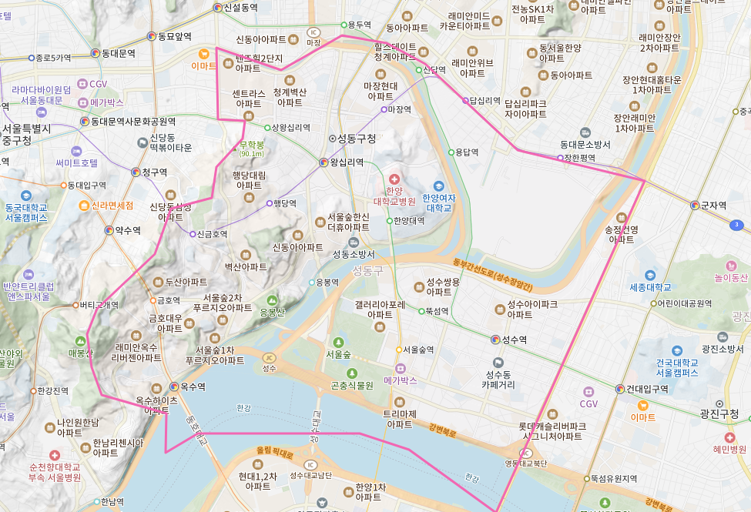
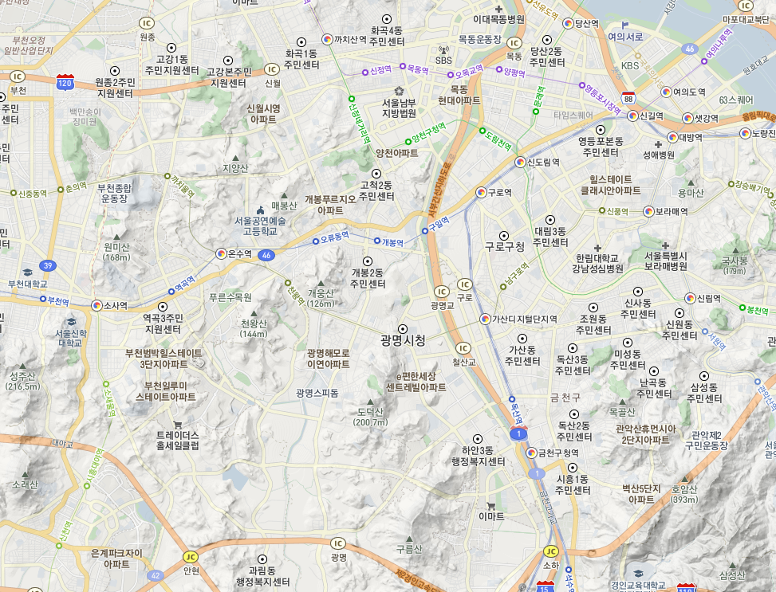
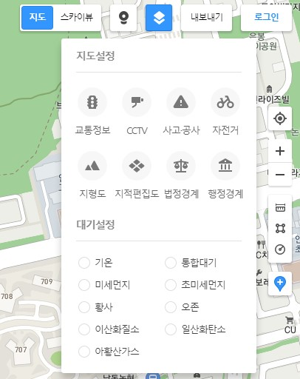
1. 지역 개요
✅ 지형 살펴보기

Slide 10
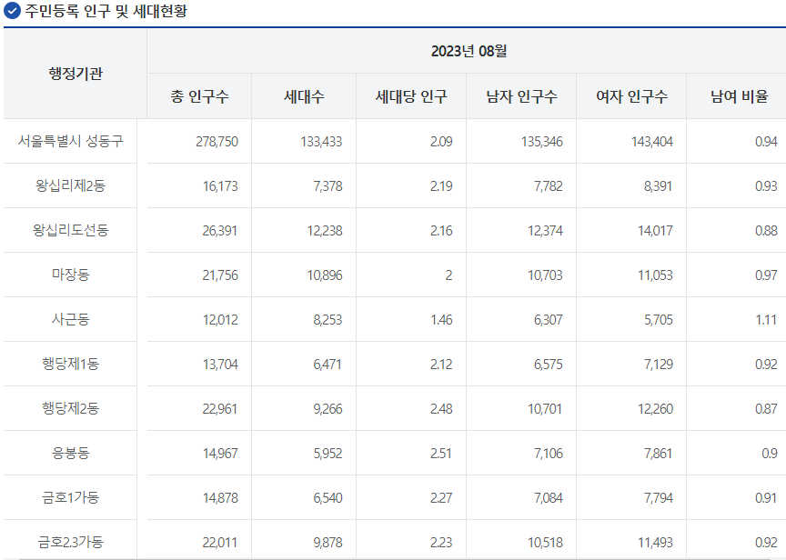
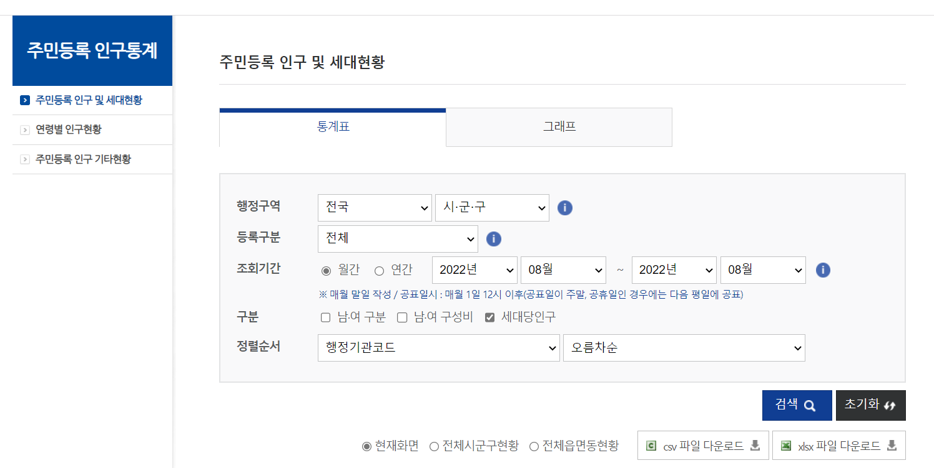
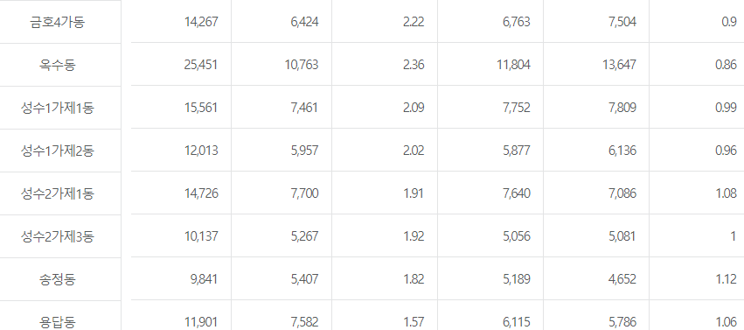
1. 지역 개요
✅ 인구 수, 세대당 인구 수
★추천 [서린이이님] 서울 인구 현황 총정리 (파일 다운로드)
https://cafe.naver.com/wecando7/8945797
직접 찾기: 행정안전부 주민등록 인구통계
https://jumin.mois.go.kr/
*행정구역 : 대상 지역 선택
*조회기간 : 23년 5월 (현재)
*구분 : 세대당 인구 클릭
1
2
3
4

Slide 11
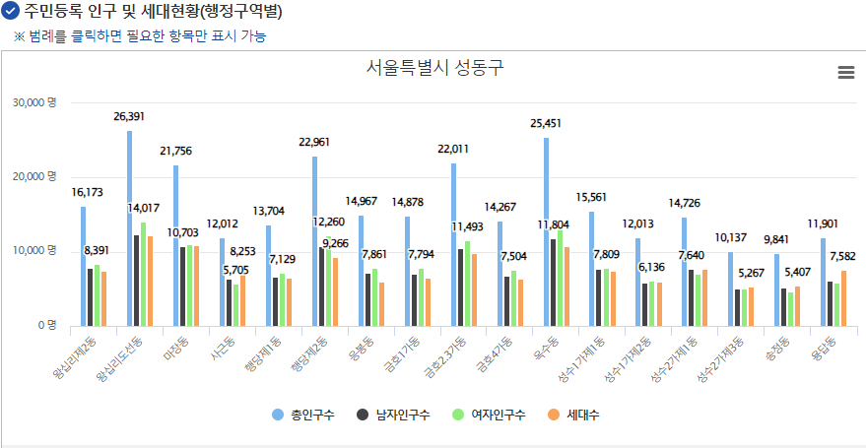
1. 지역 개요
인사이트💡 인구 수가 많으면서도 세대당 인구수가 2.5명 이상(3명에 가까울수록 완성형 가족이 사는 곳)인 곳을 찾아보세요! 사람들이 선호하는 거주지는 1) 인구 수가 많은 편이고 (북적북적) 2) 세대당 인구 수가 2.5명 이상일 경우가 많아요. 두 가지 교집합에 해당하는 동을 지도에서 표시해보세요! (예시에서는 신도림동인 인구도 많고, 세대당 인구수도 2.5명 입니다. 향동은 세대당 인구수는 높지만 절대적인 인구수 자체가 적은 편인 걸 알 수 있어요)

Slide 12
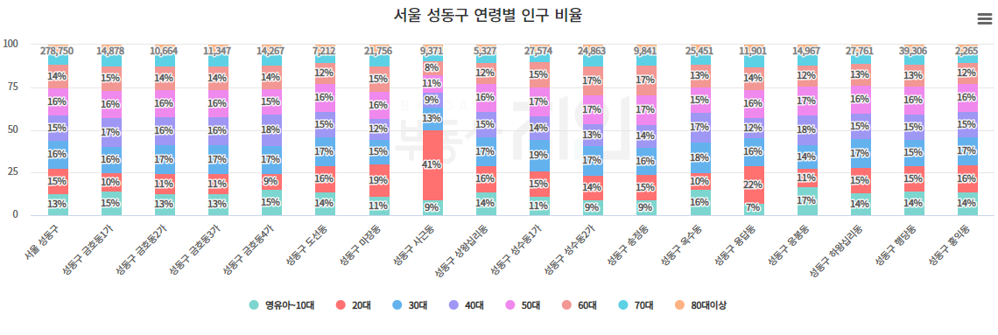
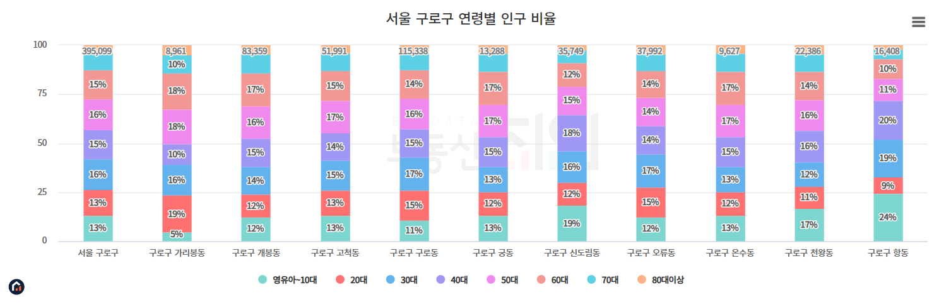
1. 지역 개요
✅ 동별 연령별 인구비율
old
old
Young
Young
부동산지인 https://www.aptgin.com/ [로그인 →지인빅데이터 → 인구/세대수 → 지역선택 후 검색] [원하는 단위(시/구)까지 선택 후 검색] 해당 구의 동별 연령별 인구비율을 살펴봅시다. 60대 이상 인구 비중이 높다면 고령화가 진행된 곳으로, 영유아~10대 비중이 높다면 아이들이 많은 곳(완성형 가족이 있는 곳)으로 예상해볼 수 있어요 ☺ 💡 데이터와 실제 임장 시 특징을 비교해보세요!

Slide 13
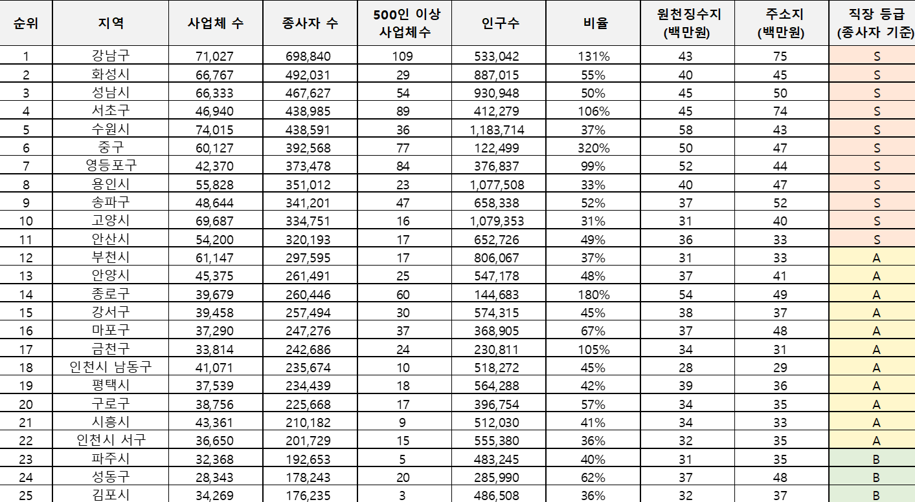
직장의 양
직장의 질
2. 입지 분석
✅ 직장

Slide 14
2. 입지 분석
✅ 소득 (원천징수&주소지)
 | 직장등급 |  | 연말정산(2020) (원천징수지) 단위:백만원 |  |  | 연말정산(2020) (주소지) 단위:백만원
행정구역명 | 직장등급 | 인구수대비 종사자비율 | 대상인원 | 금액 | 1인당금액 | 대상인원 | 금액 | 1인당금액
서울 | S | 54% | 5,904,435 | 241,618,974 | 40,921,608 | 3,845,841 | 164,800,618 | 42,851,646
강남구 | S | 127% | 960,415 | 38,565,957 | 40,155,513 | 209,653 | 14,926,829 | 71,197,784
강동구 | B | 33% | 114,918 | 4,542,571 | 39,528,803 | 183,833 | 7,447,177 | 40,510,556
강북구 | C | 23% | 41,721 | 1,125,110 | 26,967,474 | 105,025 | 3,075,447 | 29,282,999
강서구 | A | 42% | 251,299 | 10,382,464 | 41,315,182 | 245,495 | 9,178,851 | 37,389,157
관악구 | B | 23% | 78,235 | 2,521,913 | 32,235,099 | 217,483 | 6,865,539 | 31,568,164
광진구 | B | 36% | 90,813 | 2,803,330 | 30,869,259 | 145,629 | 5,495,292 | 37,734,874
구로구 | A | 54% | 193,951 | 6,481,078 | 33,416,059 | 171,843 | 5,972,692 | 34,756,679
금천구 | A | 101% | 215,793 | 7,399,536 | 34,289,972 | 98,934 | 2,973,640 | 30,056,806
노원구 | B | 22% | 82,680 | 2,417,181 | 29,235,377 | 191,248 | 7,206,570 | 37,681,806
도봉구 | C | 22% | 48,217 | 1,264,056 | 26,215,982 | 118,771 | 3,797,517 | 31,973,436
동대문구 | B | 41% | 106,099 | 3,406,823 | 32,109,850 | 125,149 | 4,357,428 | 34,817,921
동작구 | B | 28% | 84,744 | 3,025,713 | 35,704,156 | 163,292 | 6,661,784 | 40,796,757
마포구 | A | 68% | 257,451 | 9,272,679 | 36,017,258 | 156,129 | 7,296,518 | 46,733,906
서대문구 | B | 35% | 91,629 | 3,768,232 | 41,124,884 | 121,106 | 4,982,198 | 41,139,151
서초구 | S | 102% | 488,611 | 21,152,266 | 43,290,605 | 168,901 | 12,021,965 | 71,177,583
성동구 | B | 58% | 230,118 | 8,155,711 | 35,441,430 | 117,651 | 5,431,210 | 46,163,739
성북구 | B | 24% | 82,260 | 2,693,664 | 32,745,733 | 155,845 | 6,132,023 | 39,346,934
송파구 | S | 51% | 374,418 | 13,681,166 | 36,539,819 | 280,758 | 14,203,992 | 50,591,584
양천구 | B | 27% | 79,970 | 2,680,983 | 33,524,859 | 175,717 | 8,042,926 | 45,772,043
영등포구 | S | 100% | 551,961 | 28,076,828 | 50,867,413 | 170,948 | 7,398,345 | 43,278,336
용산구 | B | 62% | 449,141 | 19,135,165 | 42,603,915 | 92,859 | 5,822,661 | 62,704,326
은평구 | C | 19% | 61,119 | 1,764,065 | 28,862,792 | 183,936 | 6,343,267 | 34,486,272
종로구 | A | 175% | 389,207 | 20,378,028 | 52,357,815 | 52,689 | 2,566,206 | 48,704,777
중구 | S | 310% | 521,259 | 25,226,657 | 48,395,629 | 47,280 | 2,184,474 | 46,202,919
중랑구 | B | 26% | 58,406 | 1,697,801 | 29,068,948 | 145,667 | 4,416,068 | 30,316,187
★추천 [타격대아가씨님] 일자리 직장 총정리 https://cafe.naver.com/wecando7/4550033
인사이트💡 원천징수지 vs 주소지 무슨 차이일까? 원천징수지 기준은 쉽게 말해 해당 구에 위치한 직장을 기준으로 소득을 계산한 자료이고, 주소지 기준은 해당 구에 주소지가 등록된(거주하는) 사람들의 소득이라고 볼 수 있어요. 즉, 해당 구에 위치한 직장이 돈을 얼마나 버는지 = 원천징수 기준으로 알 수 있고, 해당 구에 사는 사람들이 돈을 얼마나 버는지 = 주소지 기준으로 알 수 있죠. 예를 들어 [원천징수>주소지]라면 그곳에 있는 직장은 급여가 높지만, 막상 거주하는 사람들의 급여는 그리 높지 않다고 볼 수도 있어요. (ex 강서구) 반대로 [주소지>원천징수]라면 그곳에 위치한 직장보다 거주민의 소득이 높은 것으로 볼 수 있겠죠? (ex 강남구, 용산구, 서초구)

Slide 15
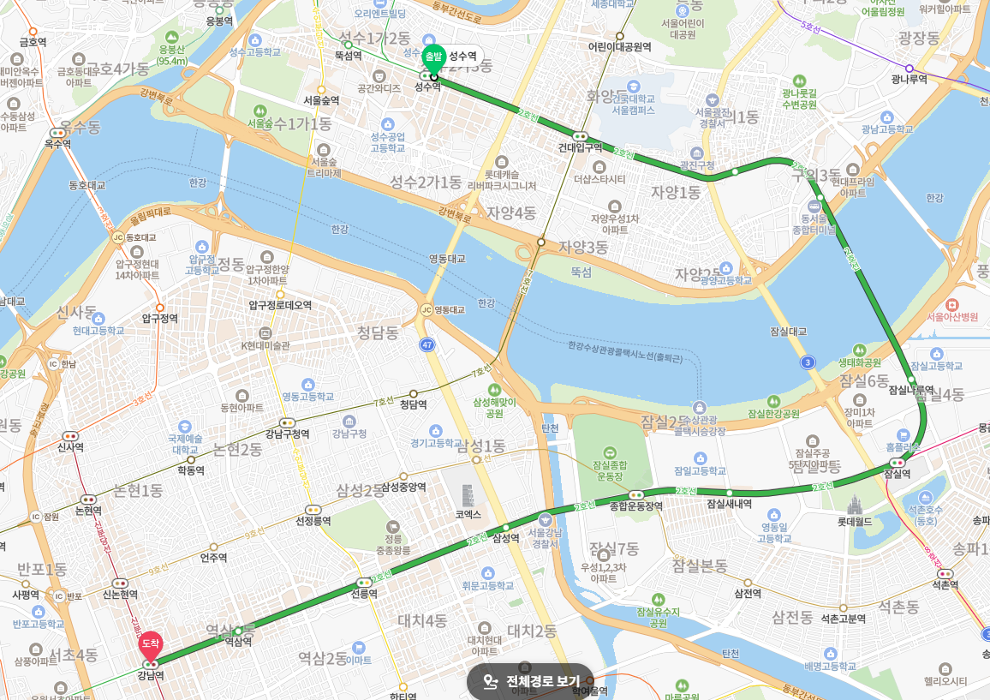
지역 | 강남역 | 시청역 | 여의도역
구로구 | 22분 | 21분 | 32분
2. 입지 분석
✅ 교통 –접근성
추천★ [이로이로이님] 임보 맛집 가이드 (교통편) https://cafe.naver.com/wecando7/4862265

Slide 16
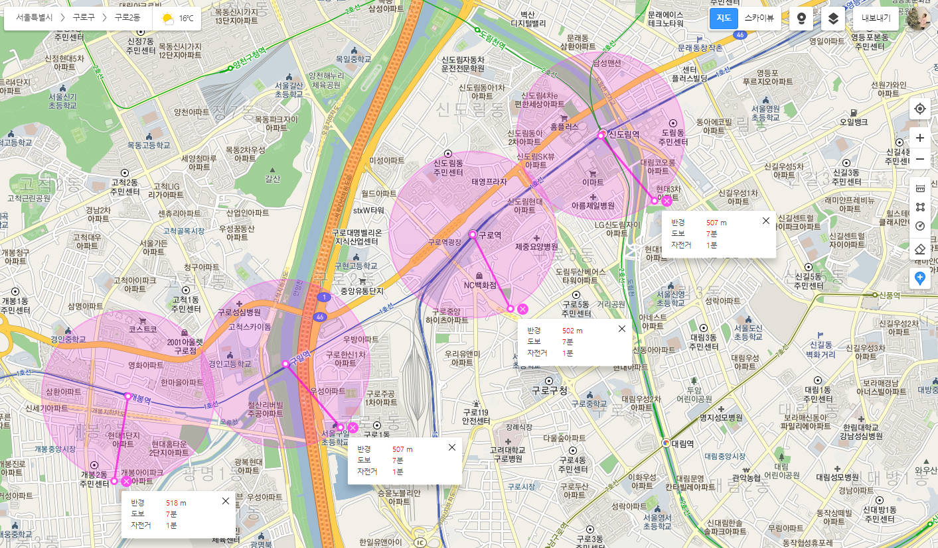
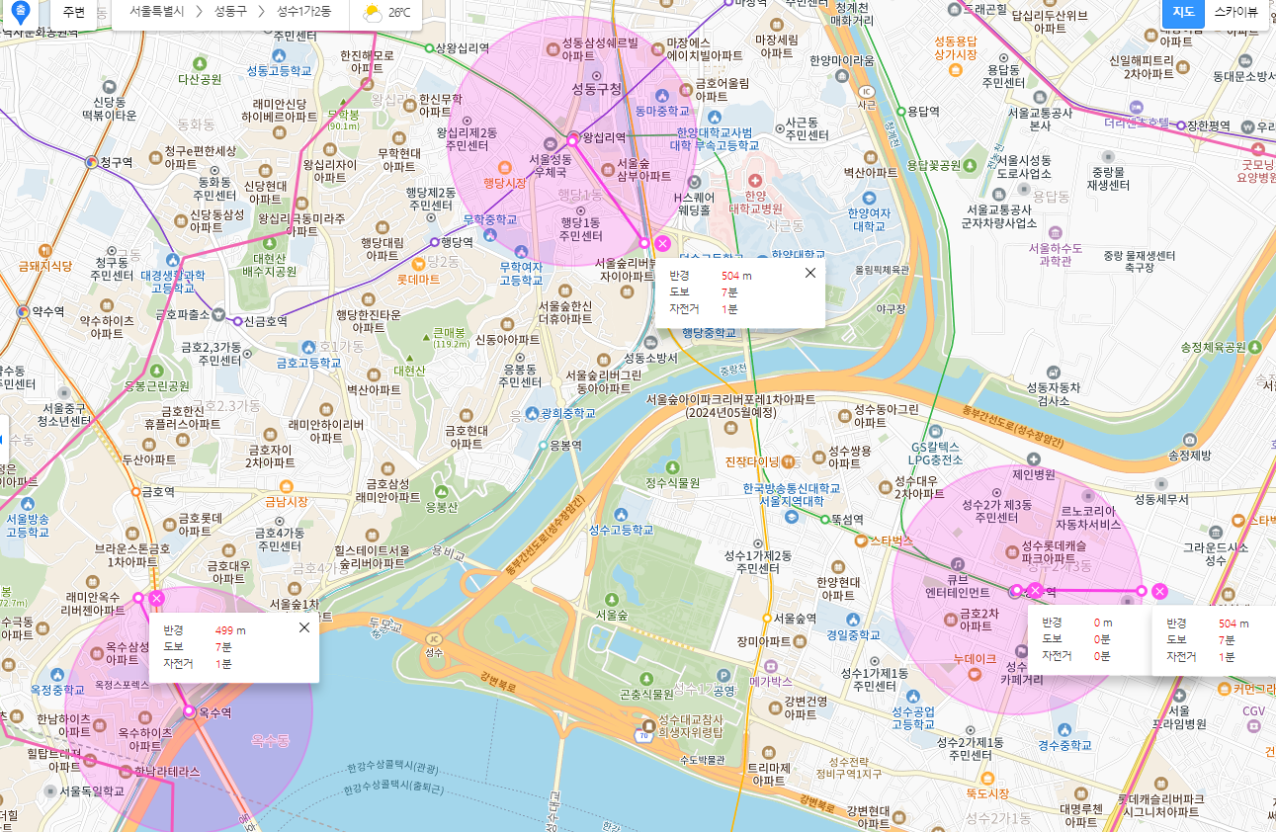
✅ 교통 - 역세권
2. 입지 분석
역세권(반경 재기) 500m 안에 있는 아파트는 어디인지 체크해봅시다!

Slide 17
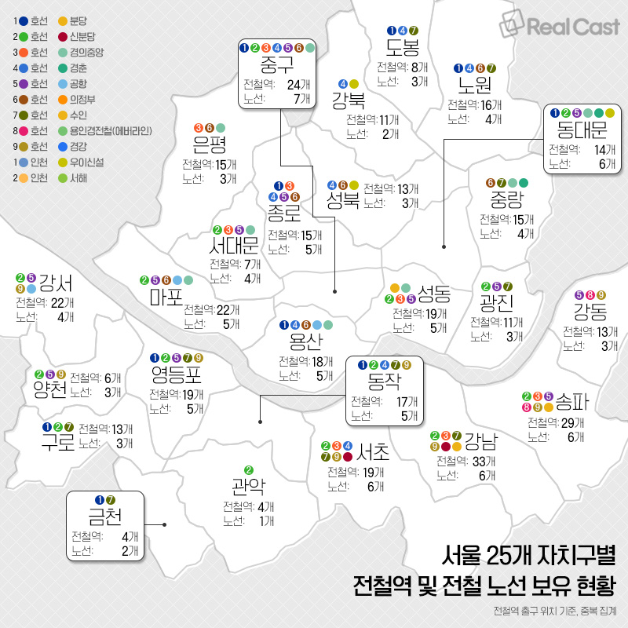
2. 입지 분석
✅ 교통 – 지하철 노선
💡인사이트 (어떤 전철 노선이 좋을까요?) 서울의 양질 일자리를 많이 지나는 노선일수록 좋은 노선이에요. 그만큼 이용하려는 사람이 많을테니까요. (사람=수요) 구체적으로는 강남을 지나거나, 강남+부도심 1개 이상을 지나는 노선이 좋아요. 2호선(강남/시청), 9호선(강남/여의도), 7호선(논현/가산), 3호선(교대/종로) 등이 있어요.

Slide 18
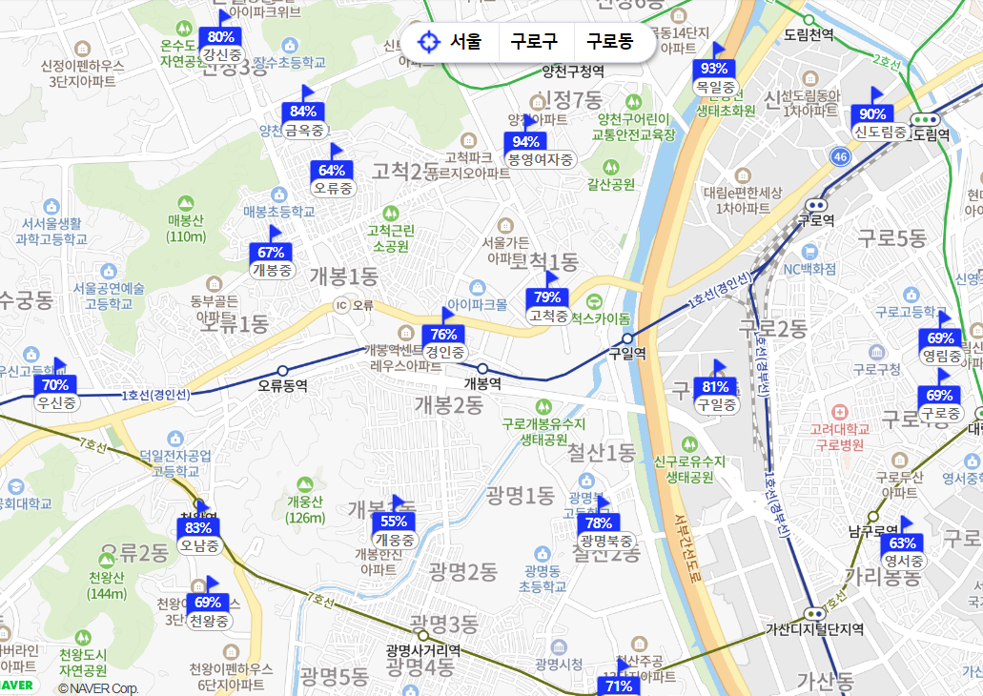
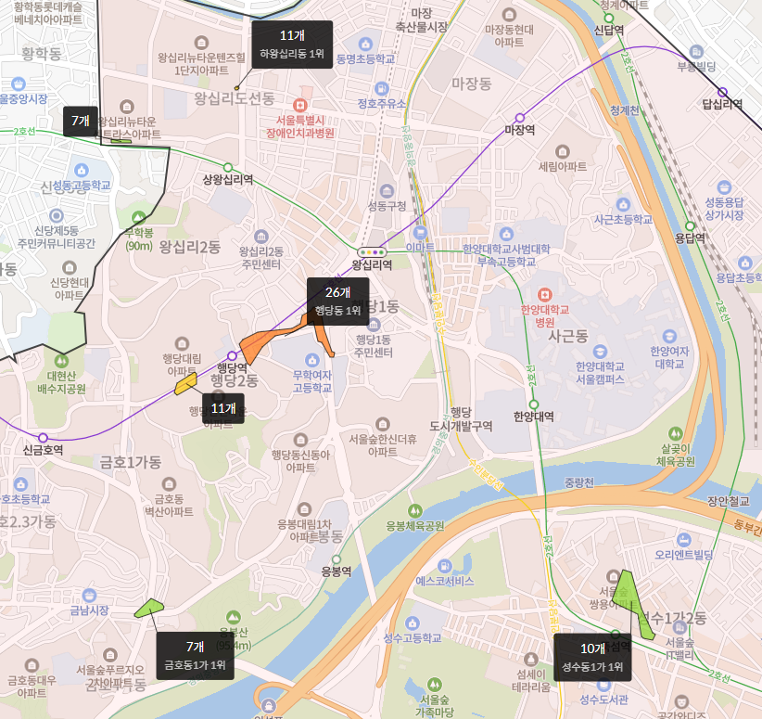
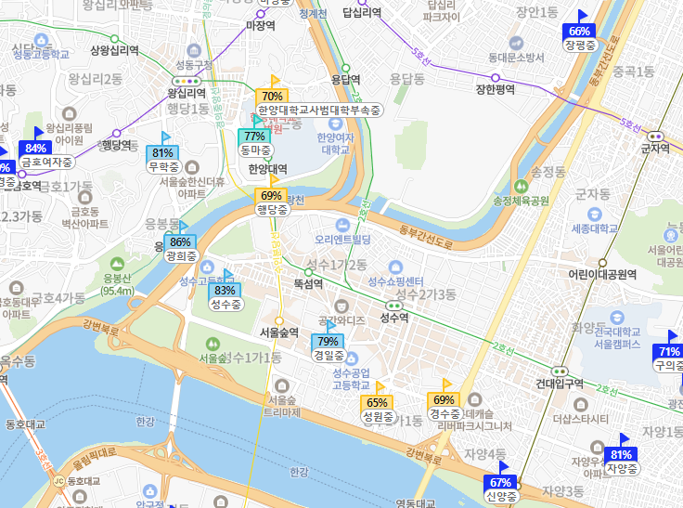
지역 | 95%↑ | 90%↑ | 85%↑
성동구 | 0개 | 0개 | 0개
2. 입지 분석
✅ 학군

Slide 19
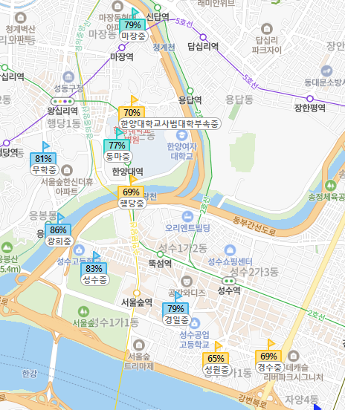
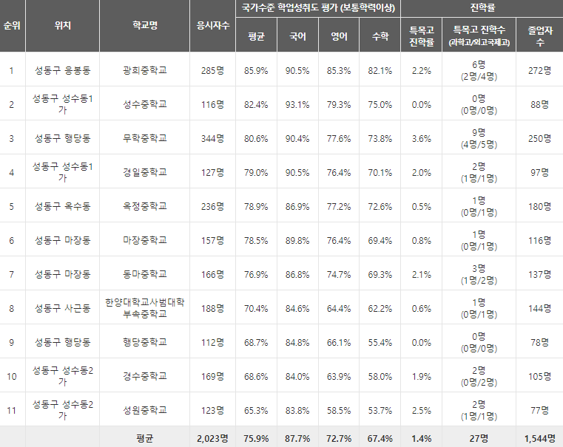
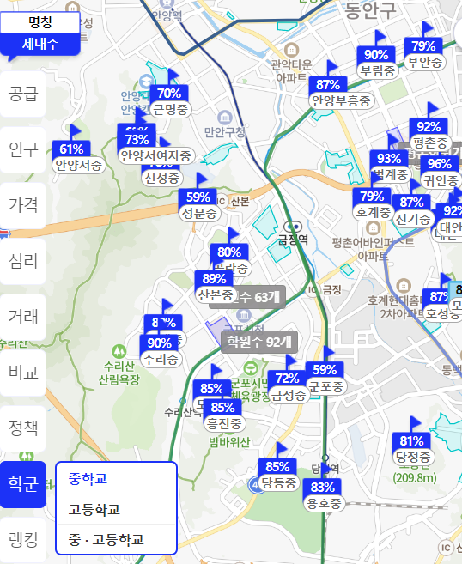
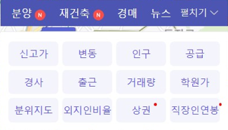
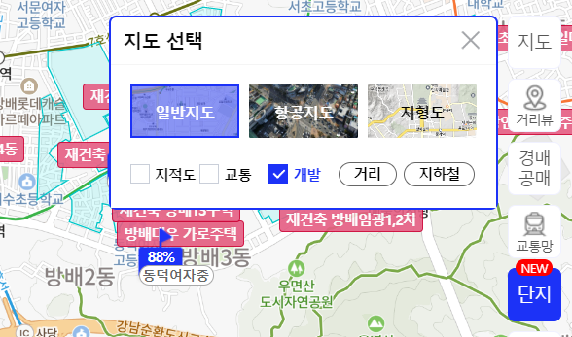
2. 입지 분석
✅ 학군 + 학원가
3. 호갱노노-학원가
학원가 밀집 지역 살펴보기
*혹시 아실 지도에서 개발정보를 없애고 싶다면 우측 ‘지도＇버튼에서 ‘개발＇체크박스 해제!

Slide 20
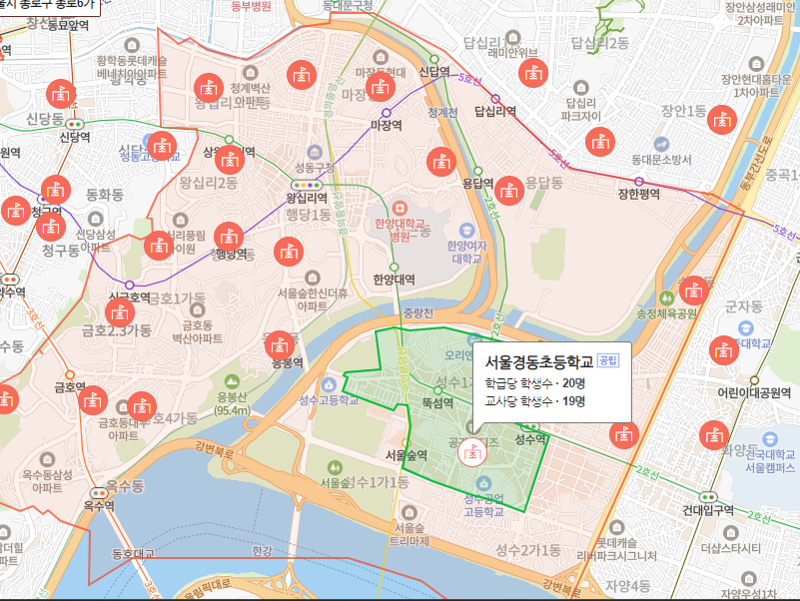
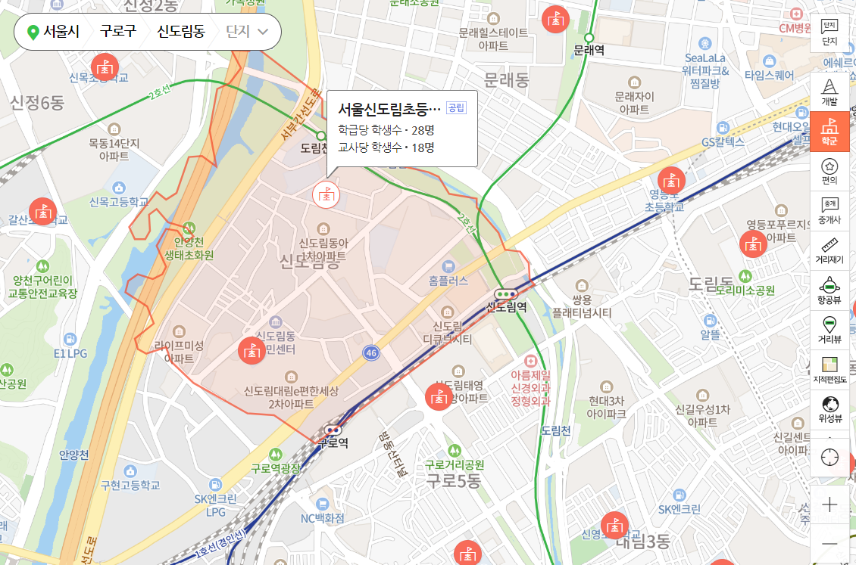
2. 입지 분석
🔥한걸음 더! 학급당 학생수 확인하기
*한걸음 더🔥: 지역 이해를 높이기 위해
조금 더 해볼 수 있는 심화 장표입니다.
✅초등학교 학급당 학생 수
네이버 부동산 – 학군 – 초등학교에 마우스 커서 갖다 대기 – 학급당 학생수 적기 (힌트: 25명 이상이면 많은 편이에요!)
← 단지/개발 탭은 끄고
← 학군 탭 클릭
💡 인사이트 초등학생 아이를 키우는 엄마들은 대부분 30~40대 입니다. 어린 아이를 키우며 30~40대가 많이 몰려 있는 동네는 선호하는 지역일 가능성이 큽니다. 중학교 학업성취도가 높고, 학원가가 있으며, 초등학교 학급당 학생수가 많다면 선호하는 학군일 가능성이 높겠죠?

Slide 21
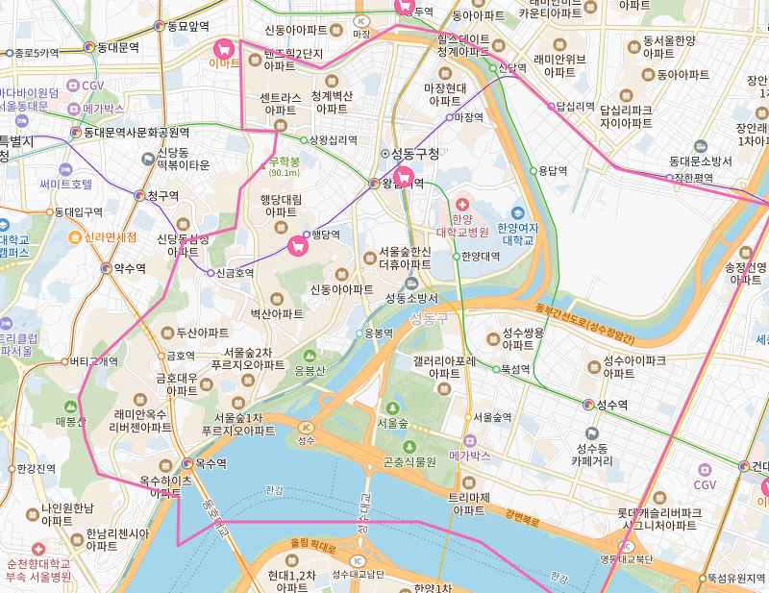





지역 | 백화점 | 마트 | 종합병원
구로구 | 0개 | 2개 | 1개
2. 입지 분석
✅ 환경
성동구 내에는 백화점은 없고, 대형마트 2곳, 종합병원 1곳(한양대병원)이 있다. 상권은 성수동 쪽에 몰려있고, 성동구 전반적으로 편의시설이 부족하다는 생각이 들었다.

Slide 22
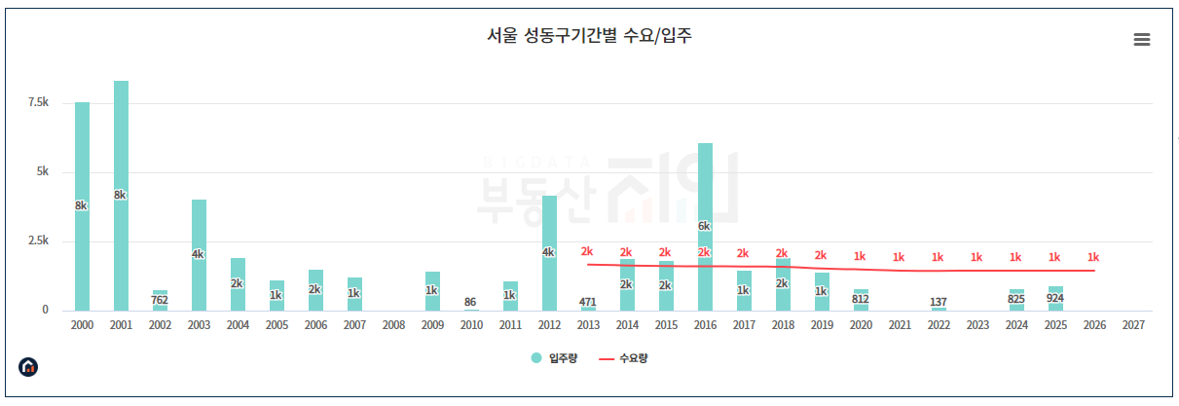
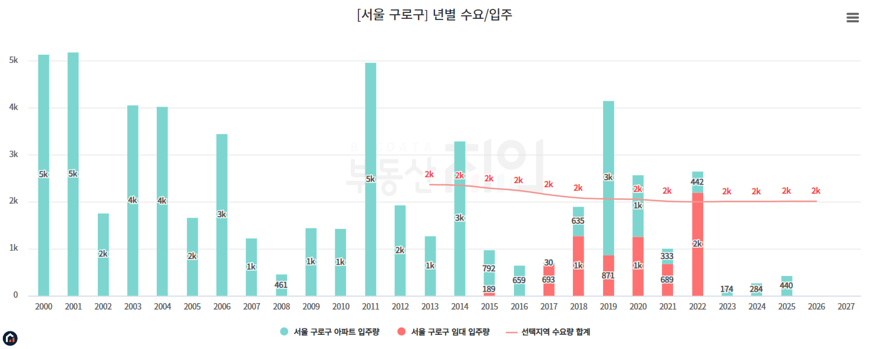
지역 | 2023년 | 2024년 | 2025년
구로구 | 부족 | 부족 | 부족
2. 입지 분석
✅ 공급
💡인사이트 해당 구의 앞으로 3년 입주량을 살펴보세요. 빨간색 선이 해당 구의 적정 수요입니다. (적정 수요 = 인구수 x 0.005) 구로구를 예로 살펴보면 약 2000세대(구로구 인구 39만 x 0.005 =1950세대)인데, 23년/24년/25년 입주가 거의 없는 것을 확인할 수 있습니다. 매년 약 2000세대가 더 필요한 지역인데, 입주가 이렇게 부족하다면 앞으로 전세 부족으로 이어질 수도 있겠죠? 전체적으로 서울은 향후 공급이 많지 않은 상황이니 간단하게 살펴보는게 좋겠습니다 ^^

Slide 23
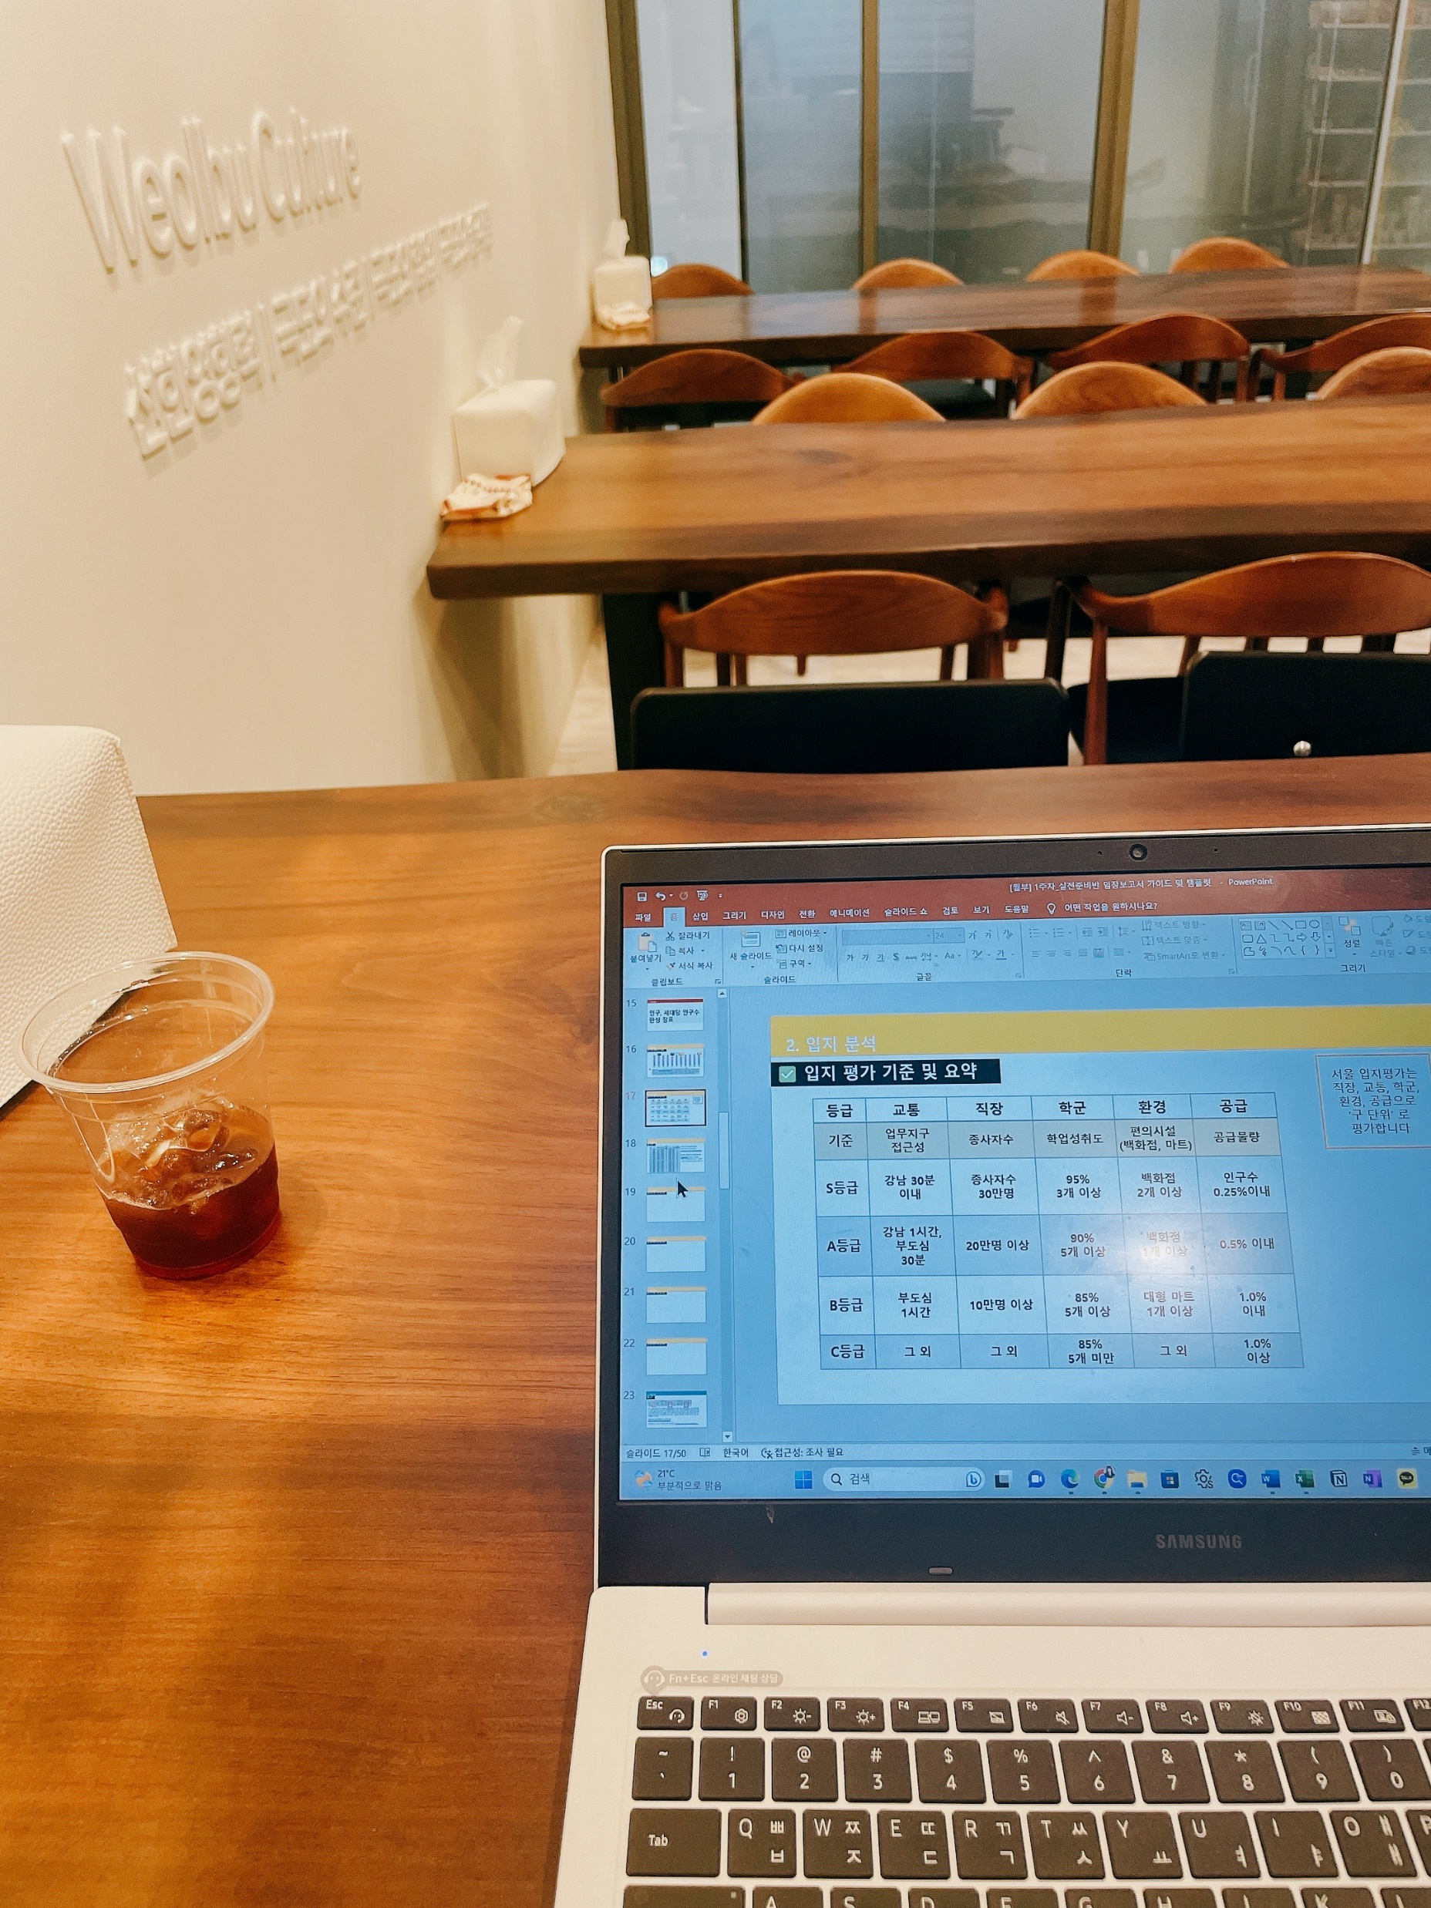

차근 차근 1주차 임장보고서를
무사히 마치신 당신!
한주동안 성장한 내 자신을
칭찬해주세요^^
서울투자 기초반과 함께
한달동안 의미있는 시간
만들어나가요☺
혼자 가면 빨리 가지만
함께 가면 멀리 간다

